Slide 1

ATL
Journée d’étude « les responsables de projet d’accueil extrascolaire face à la gestion des ressources humaines »
La Gestion des compétences ;
Quoi, pour quoi, comment?
Intervention de FX Lefebvre
Libramont, 25 novembre 2024
Notes:
Ex public cible = direction, coordination, responsable formation, chef·fe d’équipe, délégué·e·s syndicaux…

Slide 2
Qui sommes-nous ?
Thématique :
Gestion des compétences non marchand comprenant :
  le recrutement,
  le plan de formation
  l’accompagnement des travailleur·euse·s (formation, évolution…)
Actions :
www.competentia.be
service conseil
ateliers
Notes:
Ex public cible = direction, coordination, responsable formation, chef·fe d’équipe, délégué·e·s syndicaux…

Slide 3

Objectifs
Découvrir les préambules d’une gestion des compétences
Penser une approche Compétences cohérente dans votre institution :
  en partant de là où vous êtes
  en partageant avec d’autres travailleur·euse·s du Non Marchand
  En identifiant des outils

Slide 4
Nos moyens
Cadre de fonctionnement
Du partage d’expérience et des techniques d’ intelligences collectives
Quelques balises théoriques
  Implication
  Bienveillance & non-jugement
  Confidentialité
  ….

Slide 5
Un peu de théorie sur la gestion des compétences
C’est QUOI ? Une stratégie pour acquérir, conserver, renforcer des compétences au sein d’une institution
POURQUOI?
  Être orienté raison d’être de la structure.
  Répondre aux besoins des bénéficiaires, de l’institution et des travailleur·euse·s
QUI ? Toutes les personnes légitimes pour réfléchir à cette question
→ dépend de la taille et de du fonctionnement de la structure
Légitimer les personnes qui vont le porter

Slide 6
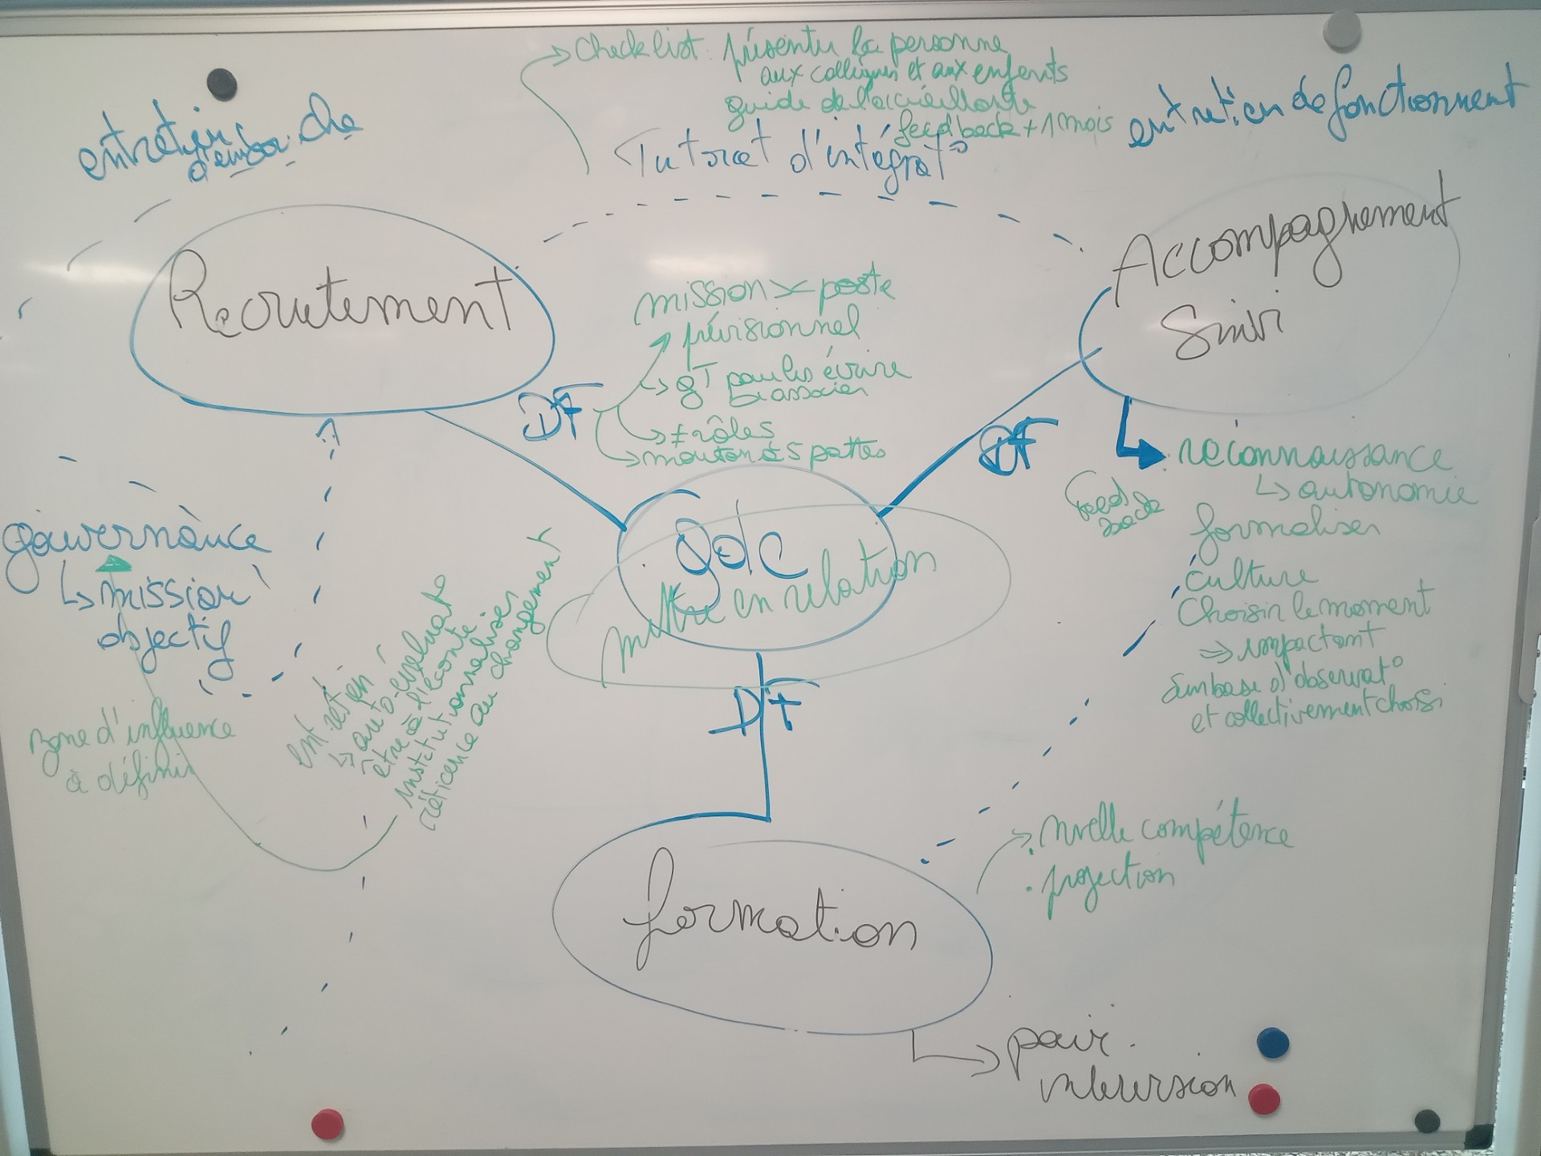
En une image…

Slide 7

Concrètement, des outils pour la gestion des compétences
En quatre sous-groupes :
    Aller vers l’outil qui nous parle (la DF, la check-list d’accueil, l’entretien de fonctionnement, le feed back)
    Se saisir de la feuille et des question
    Prendre note au fur et à mesure sur la feuille
    Sélectionner les 3 points que vous avez envie de partager en plénière (3’/sous-groupe)

Slide 8
Sous-groupe Canevas DF
Donner des exemples concrets des moyens que vous mettez en place
Ce qui fonctionne :
discussion/dialogue via réunions avec travailleurs (en collectif/individuel)
partir de l’existant
En faire une base pour des entretiens de fonctionnement
Centrage sur des rôles et non des poste. Et une personne peut avoir plusieurs rôles
Question :
Quand et comment les faire évoluer?
Comment et pourquoi les distinguer d’une liste de tâches?
Est-ce utile pour les toutes petites équipes?
Comment partir des réalités de terrain?
Ce qui n’est pas optimal
Une DF est utile mais que faire quand on n’a pas en main les clés du recrutement (personnel imposé)?
Il n’y a rien chez nous: comment lancer la machine
Cela existe déjà chez nous mais elles ne sont pas utilisées faute de compétences des recruteurs
Connaissance de la GDC : savoir de quoi on parle, comment les identifier et quels indicateurs donner?
Quelle est la différence avec une description de poste ou un référentiel?
Volonté d’en mettre trop
Le truc :
Se centrer sur les compétences clés
Utiliser le recrutement pour faire un point de la situation des compétences clés maitrisées et faire un lien avec les formations

Slide 9
Sous-groupe Feed back
Donnez des exemples concrets des moyens que vous déployez
Ce qui fonctionne
Faire le lien avec les apprentissages et en faire une occasion de progresser
Différencier les feed back des moments de cadrage
Permet de donner de la reconnaissance
Choisir le moment opportun pour le faire
Les trucs :
Occupez votre rôle, notamment pour ne pas en faire des questions personnelles
Il y a des outils de communication (DESC, OSCAR)
Dépasser la logique hiérarchique pour en faire une pratique collective
Ce qui n’est pas optimal
Comment prendre le temps pour formaliser le feed back, en faire une culture Intégrer n’être que dans le traitement de la demande (réaction)
manque de structure et de logique d’évaluation
pas de politique de formation pour faire suite au feed back
Comment aborder les questions plus personnel (par exemple un manque d’hygiène
Se donner de la légitimité
Question:
Qui parle en premier?
Comment rester dans la relation?
Comment institutionnaliser et intégrer dans le temps de travail?

Slide 10
Sous-groupe Entretien de fonctionnement
Donnez des exemples concrets, de moyens que vous déployez
Ce qui fonctionne
Une interaction préparée par les 2 parties
Permet de faire le point, de se projeter
Les trucs
Avoir un canevas
Pas un contrôle mais un moment de projection
Utiliser aussi comme outil de reconnaissance (faire sortir la valeur)
Ce qui n’est pas optimal
- Manque de temps
Manque d’outils
Manque parfois des indicateurs pour objectiver le fait que la tâche est réalisée avec justesse
Des canevas fait pour l’évolution administrative et qui sont donc dans le contrôle de l’acquis et du non acquis (et crée de la peur du jugement)
Question
Comment distinguer l’évaluation contrôlante de l’entretien d’évolution ?
Comment dépasser la réticence au changement?

Slide 11
Sous-groupe Check-list d’accueil
Donnez des exemples concrets, de moyens que vous déployez
Ce qui fonctionne
Prendre le temps de reconnaitre la personne en tant que telle, notamment à travers une présentation dans les différents lieux de travail
Avoir un guide qui reprend notamment les éléments « officiels « ( ROI, DF, Règlement de travail…)
Faire un check après une semaine pour s’assure que les informations ont été comprises et peuvent être utilisées dans la pratique
Les trucs :
Ne pas partir d’une page blanche
Utiliser l’équipe pour identifier les bonnes infos à faire passer
Répéter les informations indispensables
Ce qui n’est pas optimal
Manque de temps car il y a un trop grand turn over
Questions
Qui le fait et quand?
Comment se motiver quand on « sait » que la personne ne restera pas?

Slide 12

Mise en commun
→ Chaque rapporteur·ice présente ses 3 points

Slide 13
Pour aller plus loin
De l’aide ? Des conseils ? Des soutiens financiers ?
Competentia
  Le service conseil : contactez-nous pour débloquer une situation, trouver un outil, échanger
  De nombreux outils sur le site, entre autres
    la DF, la check-list d’accueil, l’entretien de fonctionnement, le feed back
Un autre projet transversal : Bilan de compétences
Le support du Fonds MAE : voir power point de l’atelier Plan de formation

Slide 14

Dans ma valise, j’embarque …
Un moment de réflexion individuel pour se mettre en action grâce au Faire / Demander
Partageons une pépite
→ Individuellement - 2’ d’arrêt pour se le noter
→ Tour 0’30’’ par personne

Slide 15
Merci et à bientôt ☺
  www.competentia.be
  Manon Lesoile - 0477 760537
  Adèle Dupont - 0477 56 39 71
  FX Lefebvre – 0479 386 987
  02 227 62 03
  info@competentia.be

Slide 16
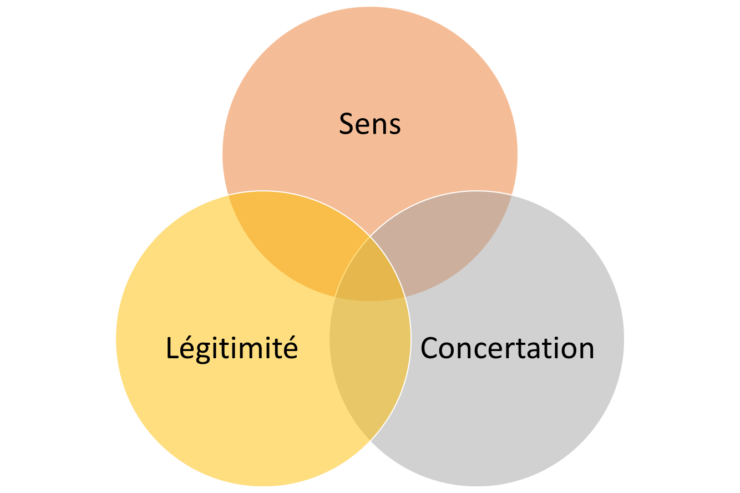
Lever les résistances

Slide 17
Rédiger une compétence
« Une compétence est une connaissance (savoir, savoir-faire, savoir-être) mobilisable en situation nécessaire à l'exercice d'une activité. Dans ce cas, professionnelle. »
Pour rédiger une compétence :
Formuler la connaissance à traduire en commençant par : [être capable de]
Ajouter un verbe d'action
Spécifier avec un complément qui précise la nature de l'action
[Optionnel] Stipuler les éléments de contexte : bénéficiaires, lieux, moment, …
[Optionnel] Effacer le "être capable de"
ex : [Être capable de] Travailler en équipe avec des volontaires

